Slide 2
«Праздник мальчиков»
Стихи :
Папа, ты самый хороший на свете,
Лучший отец на огромной планете!
Как я тобой восхищаюсь, горжусь,
Крепко за дружбу и руку держусь!
Спасибо, милый папочка,
Что ты достался мне!
Люблю улыбку ясную,
Она как свет в окне!
Дорогие ребята! Сегодня мы отмечаем замечательный праздник – День защитников Отечества. Наша страна поздравляет в этот день пап и дедушек, защитников нашего Отечества. В их честь звучат песни, стихи. Давайте, сегодня, мы поздравим наших мальчиков, ведь они – будущие защитники Великой страны, которая называется Россия.

Slide 3
Танец «Я от тебя убегу, убегу».
Я от тебя убегу, убегу. 3р.
Спрячусь за деревом
И скажу - ку-ку! 2р.
Я от тебя уплыву, уплыву. 3р
Спрячусь за лодочку
И скажу - ку-ку! 2р.
Я от тебя улечу, улечу. 3р.
Спрячусь за облачком
И скажу - ку-ку! 2р.
Я от тебя убегу, убегу.
Я от тебя уплыву, уплыву.
Я от тебя улечу, улечу.
Я так играю, я с тобой дружу.
Я так играю, я тебя люблю.

Slide 4
Предлагаю провести настоящие армейские учения! Внимание, внимание! У нас соревнование! Участвуют две команды - «Моряки» и «Пограничники». За быстрое и правильное выполненное задание команде вручается звезда. Команда, набравшая наибольшее количество звезд – побеждает.
«Пограничники»
«Моряки»

Slide 5
Эстафета «Кто быстрее перенесет снаряды (кегли) к оружию».
Из одного обруча в другой.

Slide 6
«Прицельный бой». Каждый игрок должен по - очереди забросить мяч с расстояния в корзину.

Slide 7
«Что в мешке».
В мешке спрятаны предметы. Участник, засунув руку в мешок, должен угадать предмет в мешке. (Предметы: бинокль, самолетик, пистолет, танк, вертолет, солдатик).

Slide 8
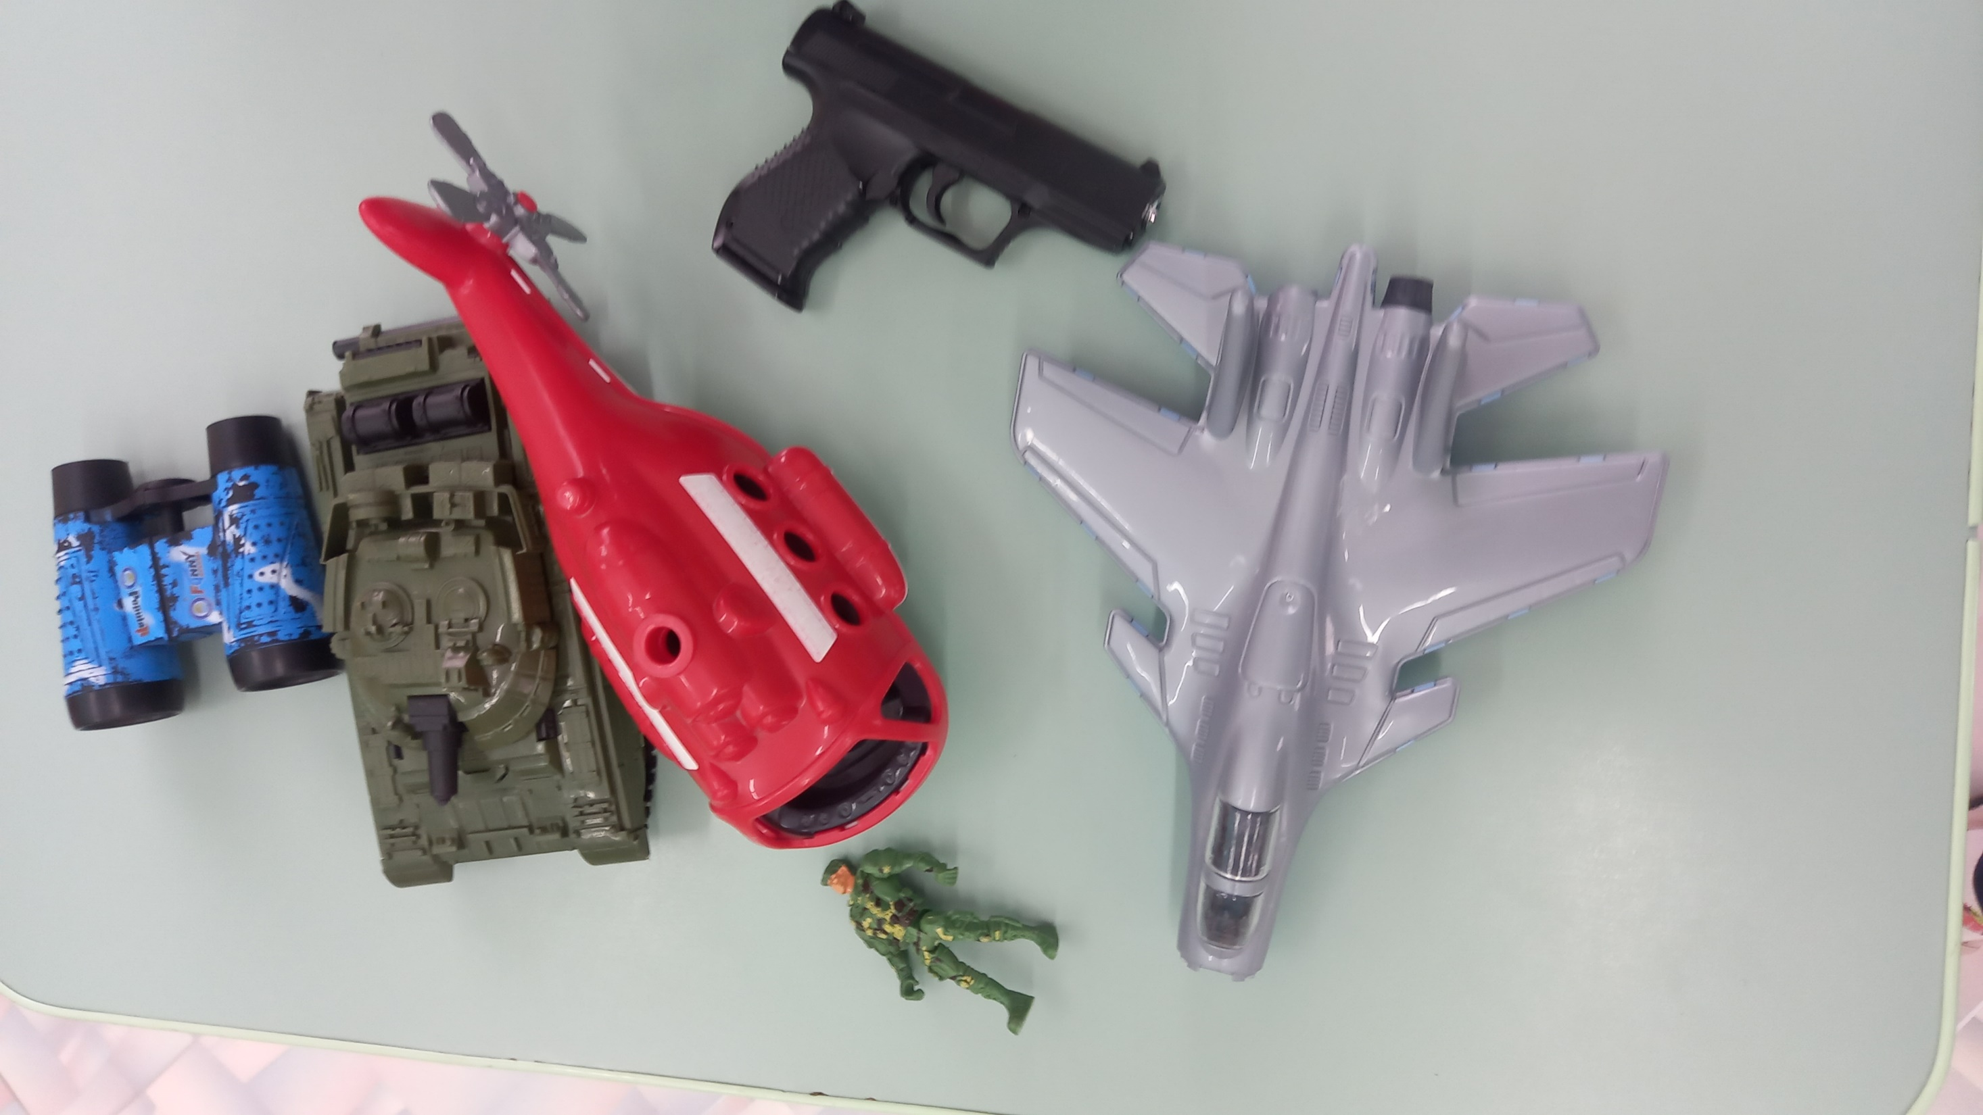

Slide 9
Игра «Будь внимательным».
А теперь проверим вашу сноровку:
Синий – хлопайте. Зелёный – топайте.
Жёлтый – молчите, Красный – «Ура!» - кричите.

Slide 10
«Летчики».
Наши летчики точно без промаха сажают самолеты на аэродром. Сейчас и мы покажем нашу сноровку. Будем сажать самолеты каждый на свой. Красные самолеты на красный аэродром, синие на синий

Slide 11
« Вручение подарков» Мы поздравляем всех наших мальчиков с праздником! Желаем Вам крепкого здоровья, успехов во всем, счастья!

Slide 12
У нас есть много праздников, но День Российской Армии особенный день – это день, когда каждый может сказать тем, кто нас защищал и защищает, и по сей день – Спасибо!

